Slide 1
Work report
Yuchi Tian
2022.9.22

Slide 2

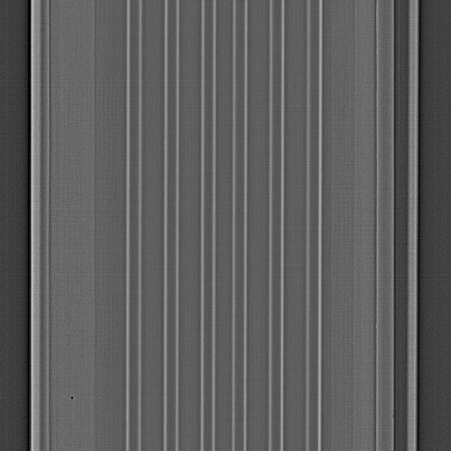
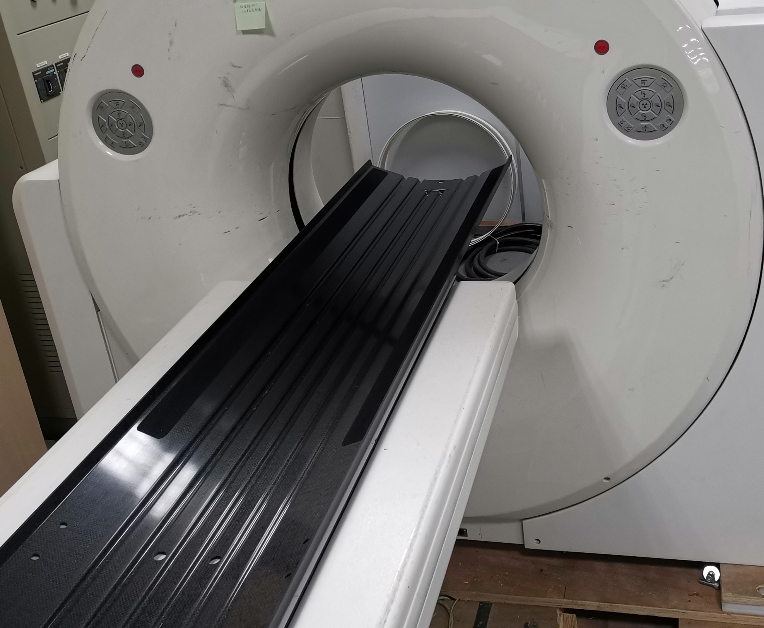
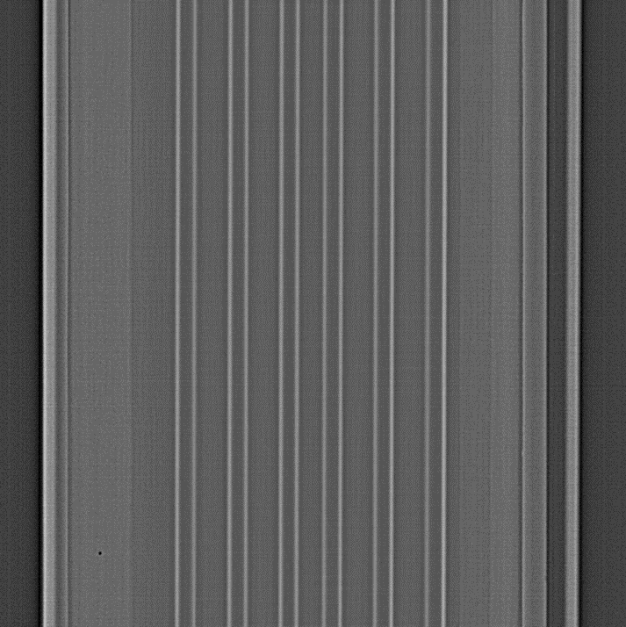
CT Bed Tabletop Defect Detection
Defect
Detected!

Slide 3
流程优化 (Proposed)
复核图像
ELSE
扫描工件
打开图像&调节W/L
人工判别
PASS
人工截图
打包上传
人工复核
ELSE
扫描工件
读取图像
软件判别
PASS
截图保存
打包上传
床面板质检辅助软件

Slide 4
挑战
正样本（瑕疵样本）数量太少(11张)
瑕疵点小且形式多样

Slide 5
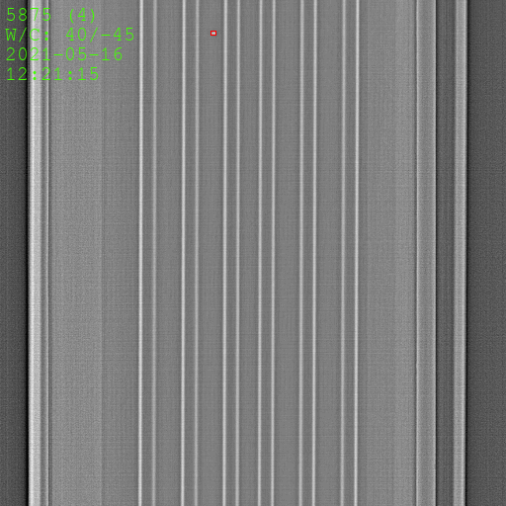

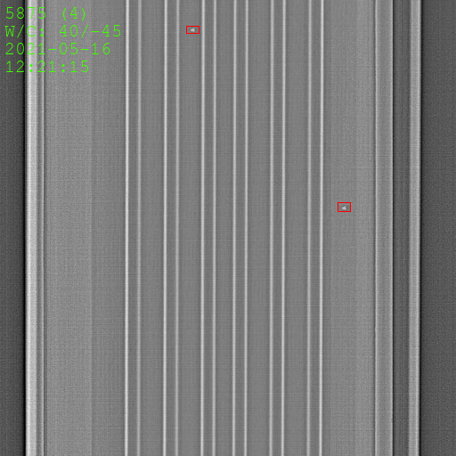
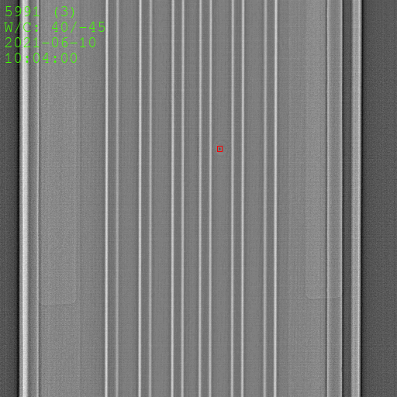

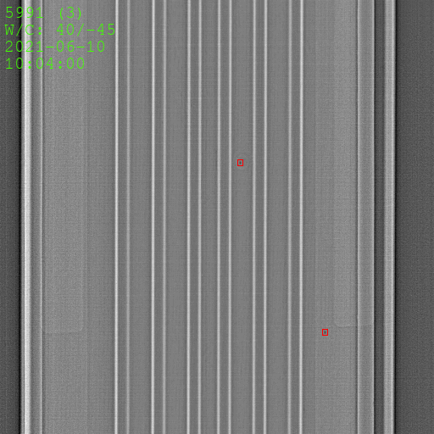
瑕疵样本人工生成
生成流程：
图像
→增强
→稀疏重建
→重建误差
→阈值
→原图瑕疵区域像素值提取
→新图像随机位置赋值瑕疵区域像素值
原正样本：11（两个用于瑕疵生成模板 如左侧图）
原负样本：648
在负样本上生成瑕疵样本：1296
原瑕疵图
瑕疵提取
随机生成

Slide 6
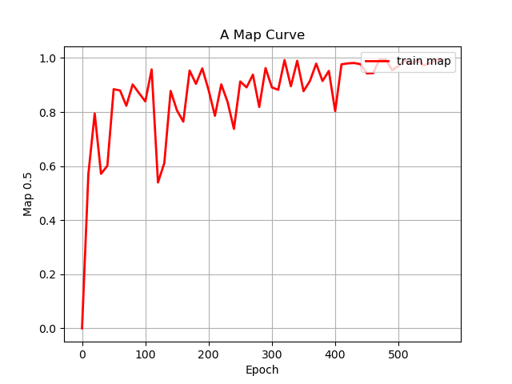
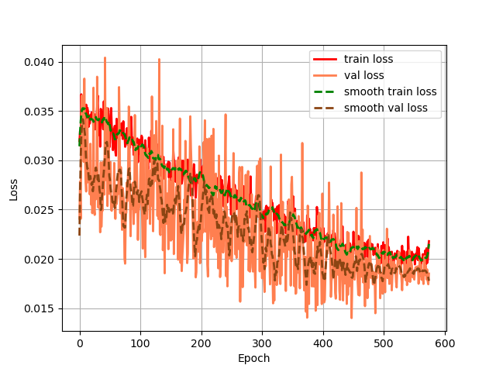
检测方法：YOLO
训练集：1037（生成样本）
验证集：259（生成样本）
测试集正样本10个（真实样本）
准确率：9/10
测试集负样本596个（真实样本）
准确率100%
表1.模型性能测试结果
验证集 | F1-Score | Recall | Precision | MAP | Best Epoch | Total Epoch
259 | 98.0% | 96.58% | 99.12% | 99.42% | 480 | 575

Slide 7
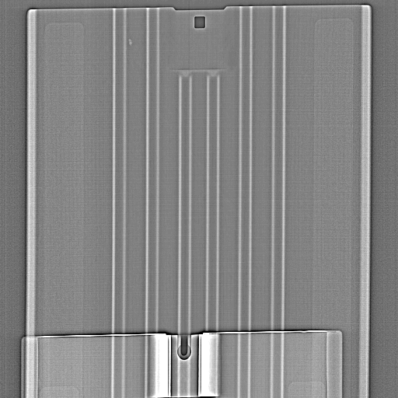
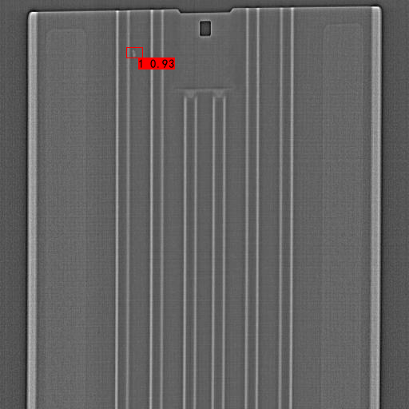
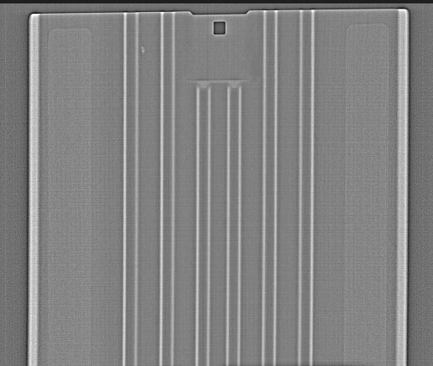
预处理
原图
底部裁剪
尺寸还原

Slide 8
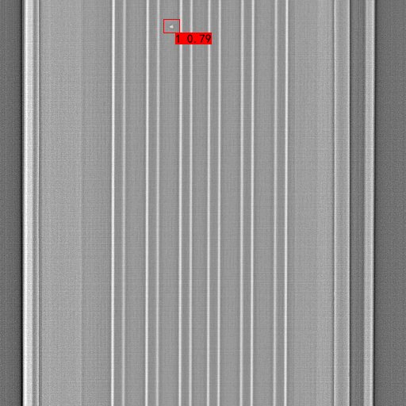
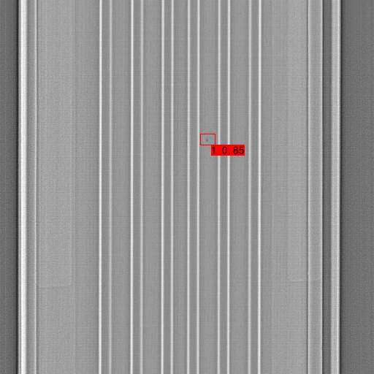
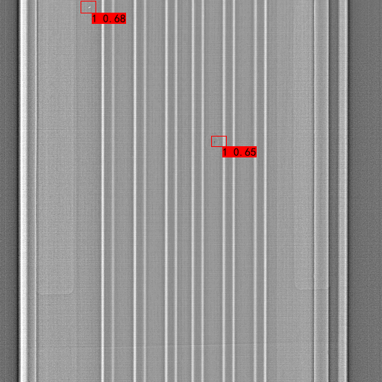
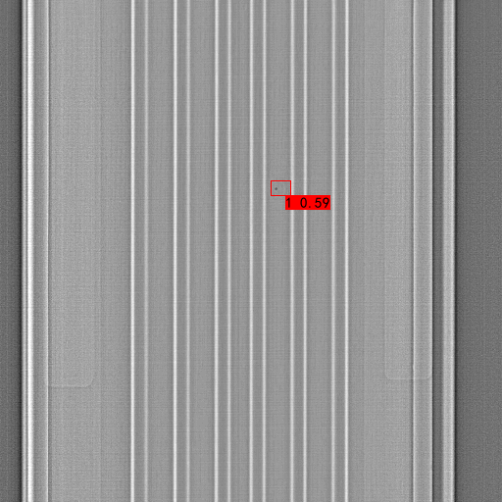
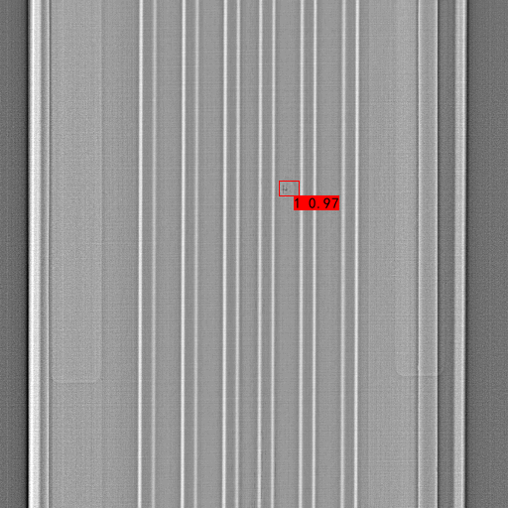
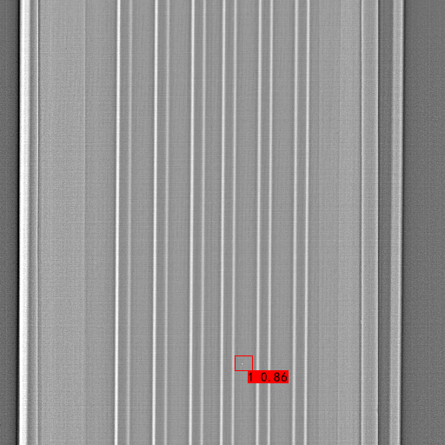
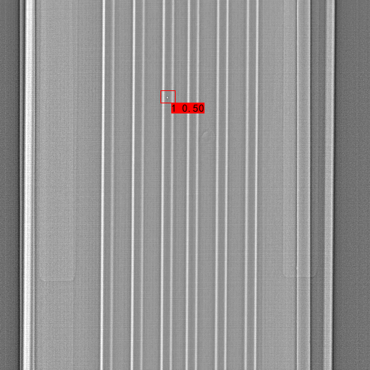
结果：成功（8）

Slide 9
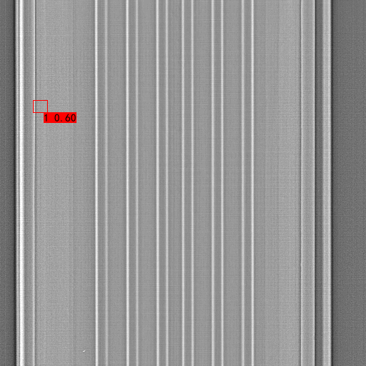
结果：假阳（1）
假阳
未检出

Slide 10
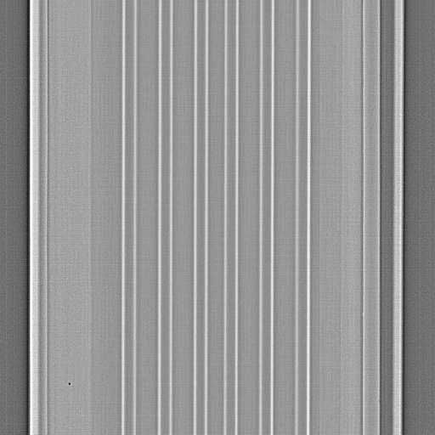
结果：失败（1）
未检出
未检测出（可能通过调参后检出）

Slide 11
优化策略
提升人工样本多样性
对模板瑕疵点边缘进行平滑处理
模型调参

